Slide 1
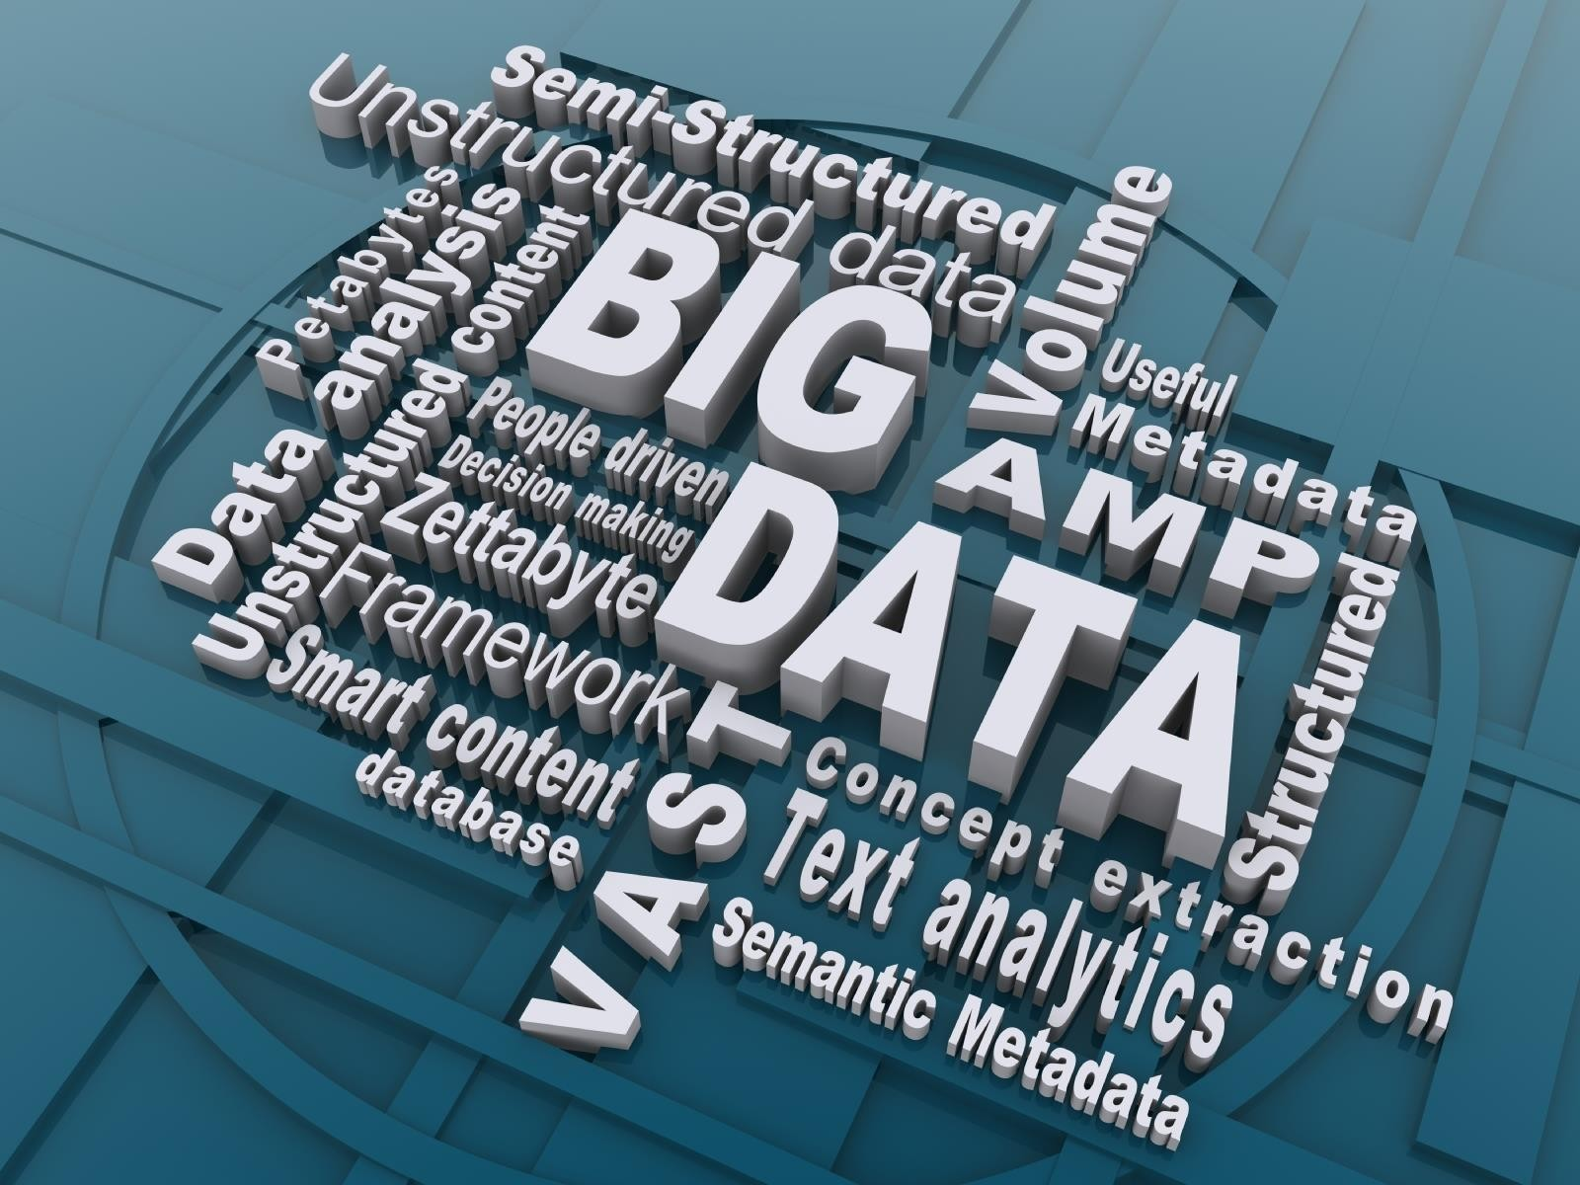
Big Data
1

Slide 2
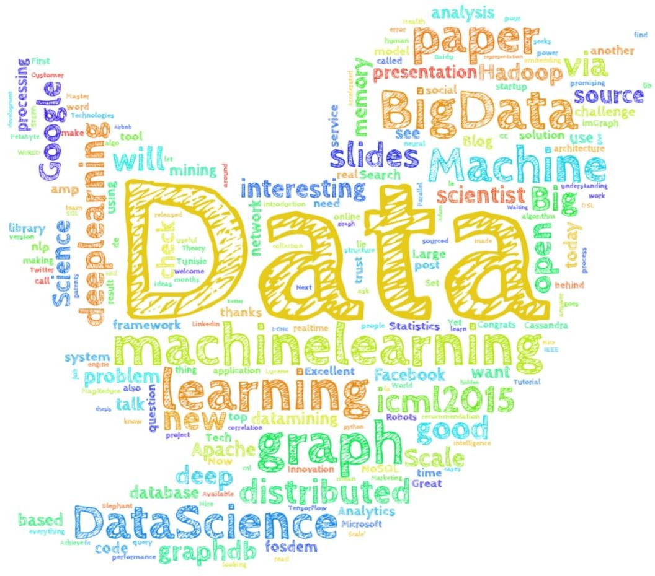
Chapitre 1 Introduction à Big Data
2

Slide 3
BIG DATA: Définition
La notion de Big Data est un concept s’étant popularisé en 2012 pour traduire le fait que les entreprises sont confrontées à des volumes de données à traiter de plus en plus considérables et présentant un fort enjeux commercial et marketing.
Ces Grosses Données en deviennent difficiles à travailler avec des outils classiques de gestion de base de données.
Il s’agit donc d’un ensemble de technologies, d’architecture, d’outils et de procédures permettant à une organisation de très rapidement capter, traiter et analyser de larges quantités et contenus hétérogènes et changeants, et d’en extraire les informations pertinentes à un coût accessible.
3

Slide 4
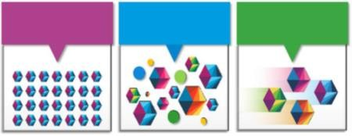
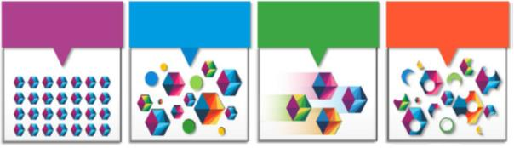
BIG DATA: Caractéristiques
COUVERTURE DE CINQ DIMENSIONS - 5Vs (1/2)
Gartner (2001) – 3Vs
VOLUME VARIETE VELOCITE
IBM (2012) – 4Vs
VOLUME VARIETE
VELOCITE
VERACITE
2015 : encore plus de V
VALEUR
5

Slide 5
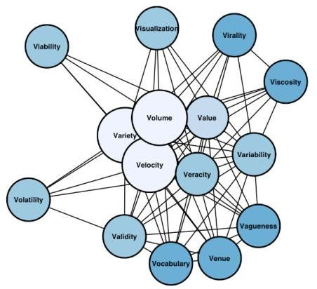
BIG DATA: Caractéristiques
COUVERTURE DE CINQ DIMENSIONS - 5Vs (2/2)
2016 : 7V ?
VARIABILITÉ
VISUALISATION
2017 : 10V ?
5

Slide 6
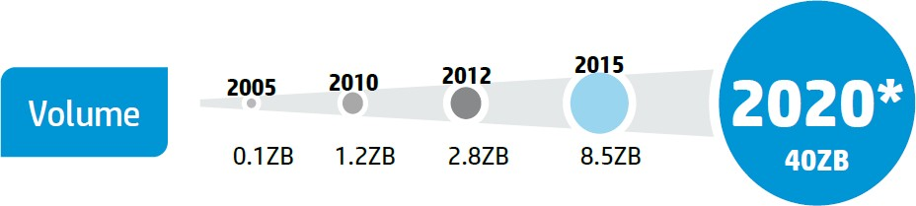
BIG DATA: Caractéristiques
COUVERTURE DE CINQ DIMENSIONS - 5Vs (1/7)
Volume (1/2)
Croissance sans cesse des données à gérer de tout type, souvent en teraoctets voir en petaoctets.
Chaque jour, 2.5 trillions d’octets de données sont générées.
90% des données créées dans le monde l’ont été au cours des 2 dernières années (2014).
Prévision d’une croissance de 800% des quantités de données à traiter d’ici à 5 ans.
6

Slide 7
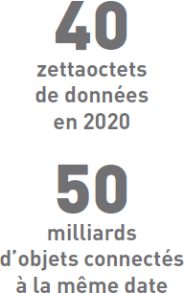
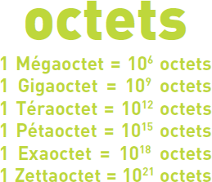
BIG DATA: Caractéristiques
COUVERTURE DE CINQ DIMENSIONS - 5Vs (2/7)
Volume (2/2)
4,4 zettaoctets de données
= 4,4 trillion de gigaoctets
En 2013, il y a autant de données que les étoiles connues dans tout l'univers.
44 zettaoctets de données
= 44 milliards gigaoctets
62 fois le nombre de tous les sables dans
toutes les plages de la terre.
7

Slide 8

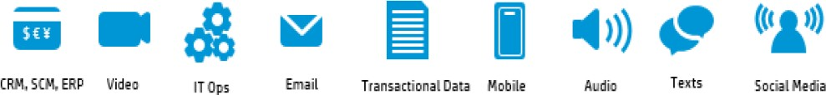
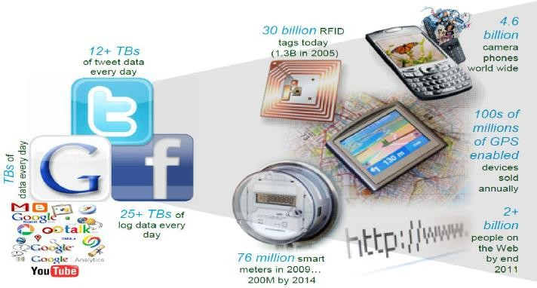
BIG DATA: Caractéristiques
COUVERTURE DE CINQ DIMENSIONS - 5Vs (3/7)
Variété
Traitement des données sous forme structurée (bases de données structurée, feuilles de calcul venant de tableur, …) et non structurée (textes, sons, images, vidéos, données de capteurs, fichiers journaux, medias sociaux, signaux,…) qui doivent faire l’objet d’une analyse collective.
Variété
Diversité des données
9

Slide 9
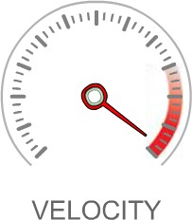
BIG DATA: Caractéristiques
COUVERTURE DE CINQ DIMENSIONS - 5Vs (4/7)
Vitesse (Velocity)
Utilisation des données en temps réel (pour la détection de fraudes, analyse des données, …).
Fait référence à la vitesse à laquelle de nouvelles données sont générées et la vitesse à laquelle les données sont traitées par le système pour être bien analysées.
La technologie nous permet maintenant d'analyser les données pendant qu’elles sont générées, sans jamais mettre en bases de données.
Streaming Data
des centaines par seconde
100 Capteurs
dans chaque voiture moderne pour la surveillance

Slide 10
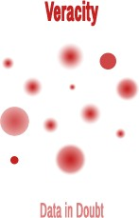
BIG DATA: Caractéristiques
COUVERTURE DE CINQ DIMENSIONS - 5Vs (5/7)
Véracité
Fait référence à la qualité de la fiabilité et la confiance des données.
Données bruités, imprécises, prédictives, …
La génération des données par Spambots est un exemple digne de confiance.
L’élection présidentielle de 2012 au Mexique avec de faux comptes Twitter.
DES MILLIONS DE DOLLARS $ PAR AN
Ce que la pauvre qualité des données coute pour l’économie des Etats-Unis.
1 à 3 CHEFS D'ENTREPRISE
Ne font pas confiance à l'information qu'ils utilisent.

Slide 11
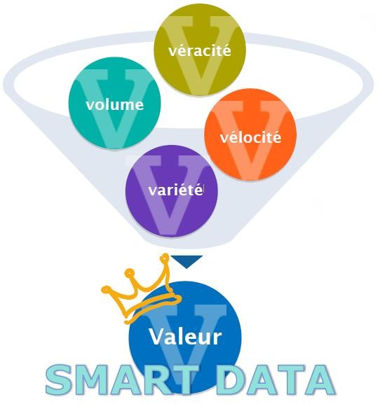
BIG DATA: Caractéristiques
COUVERTURE DE CINQ DIMENSIONS - 5Vs (6/7)
Valeur
La démarche Big Data n’a de sens que pour atteindre des objectifs stratégiques de création de valeur pour les clients et pour l’entreprise; dans tous les domaines d’activité : commerce, industrie, services …
Le succès d’un projet Big Data n'a d'intérêt aux utilisateurs que s'il apporte de la valeur ajoutée et de nouvelles connaissances.

Slide 12
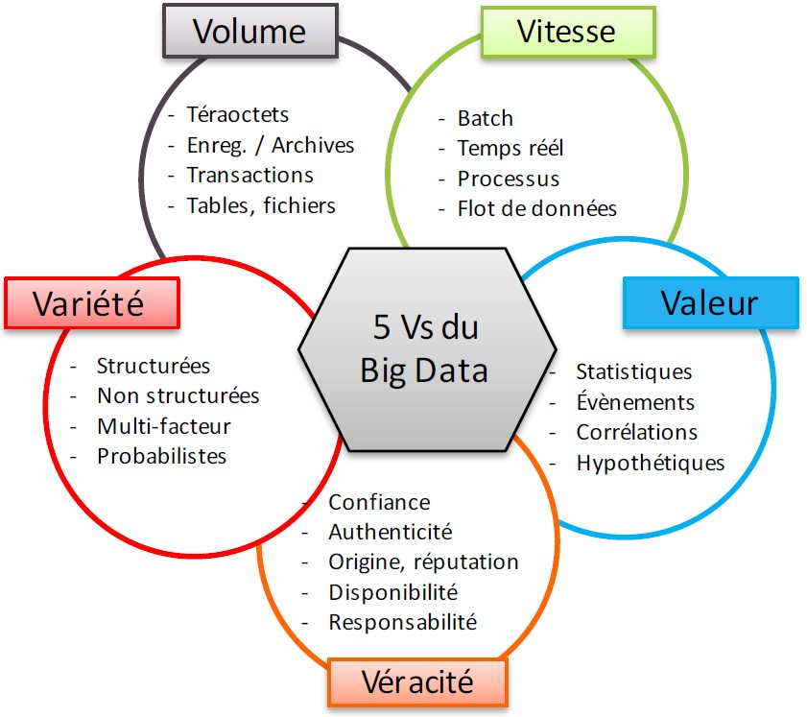
BIG DATA: Caractéristiques
COUVERTURE DE CINQ DIMENSIONS - 5Vs (7/7)
5 Vs du
Big Data

Slide 13
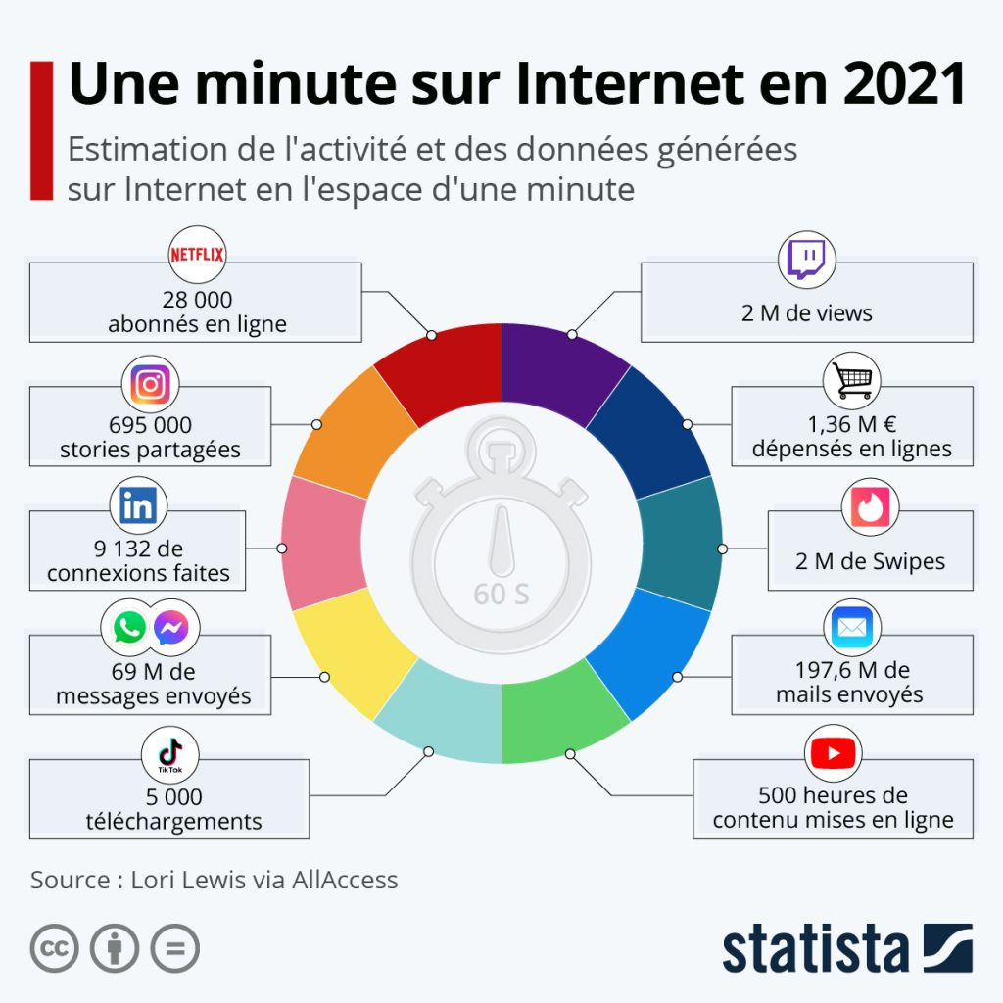
BIG DATA: Généralités
DIVERSITE ET VOLUME DES SOURCES DE DONNEES (1/4)

Slide 14
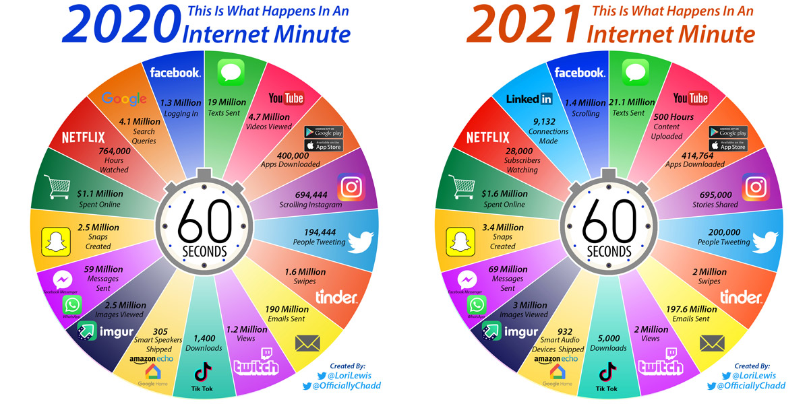

Slide 15
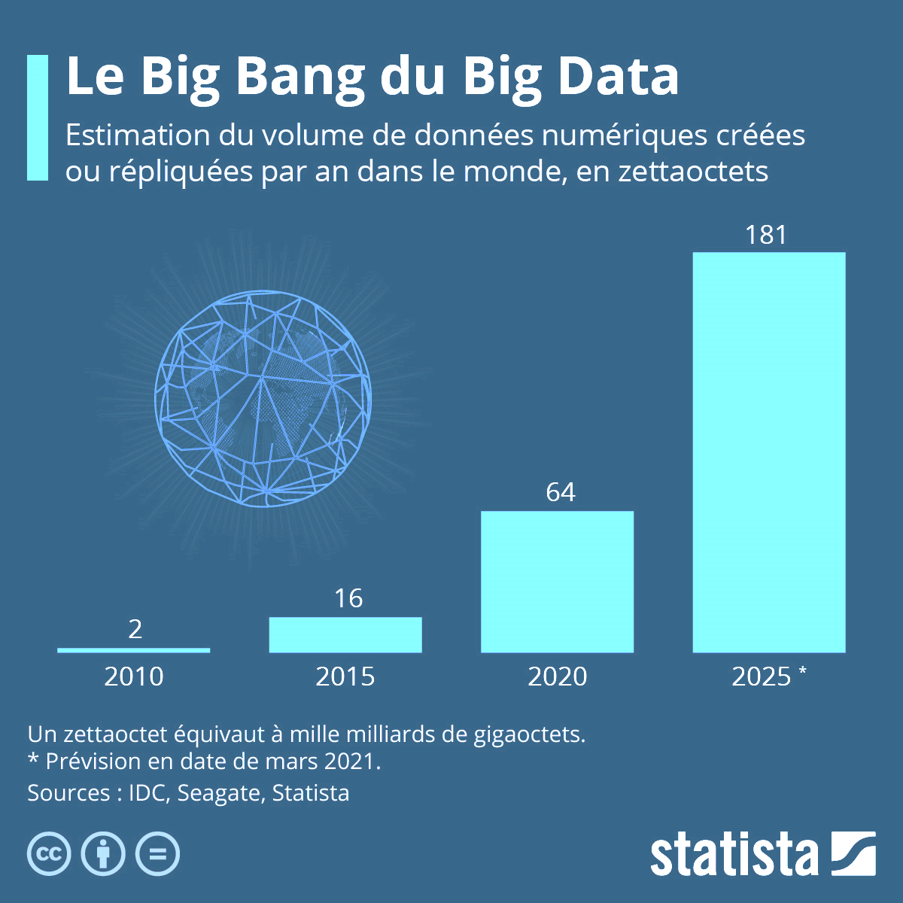

Slide 16
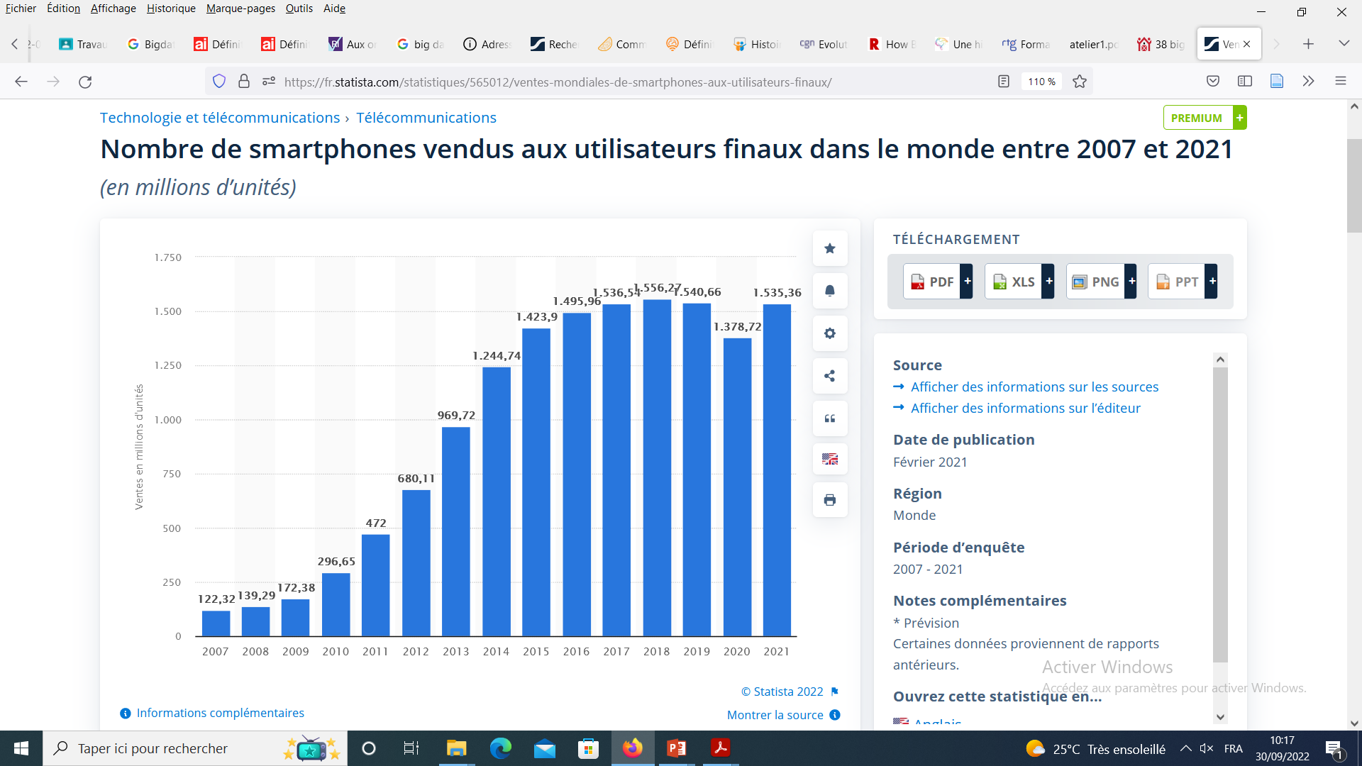
Nombre de smartphones vendus aux utilisateurs finaux dans le monde entre 2007 et 2021 (en millions d’unités)
En 2018, plus de 1,5 milliard de smartphones ont été vendus dans le monde.

Slide 17
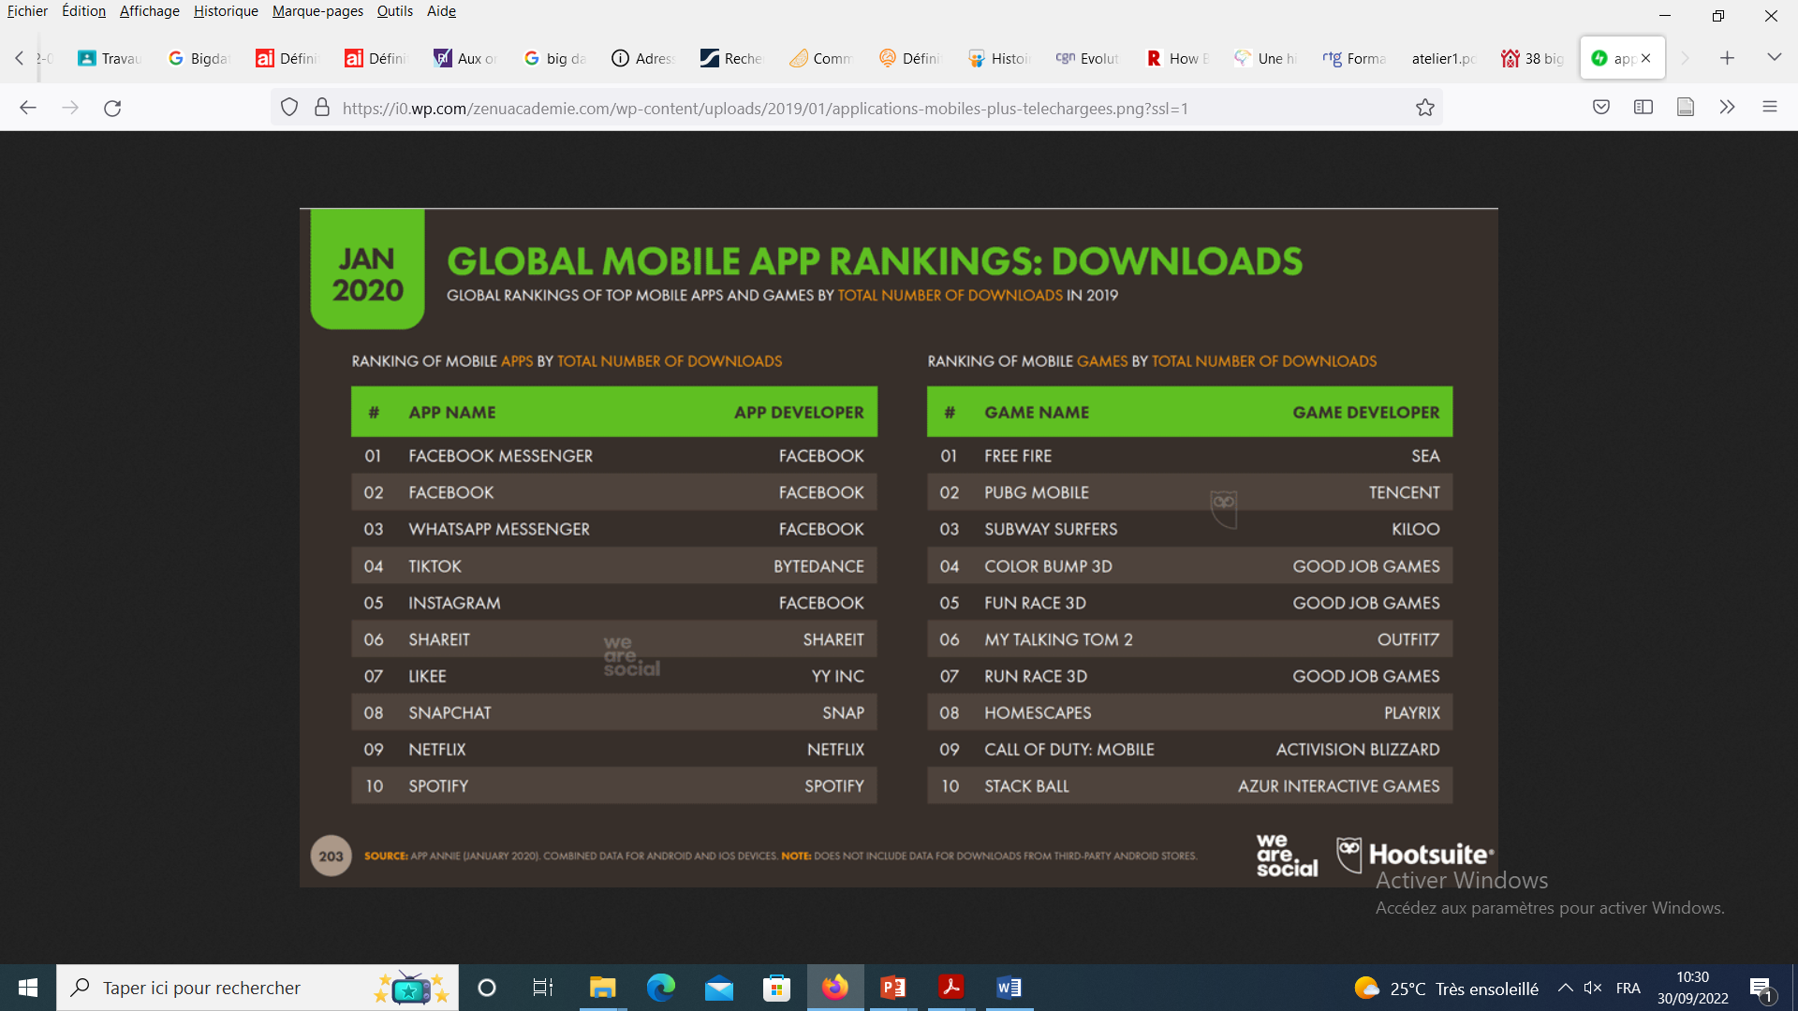
Les applications les plus téléchargés sur smartphones

Slide 18
En Janvier 2020, on comptait 5,19 milliards d’utilisateurs de mobile dans le monde. Ça représente 67% de la population totale.
La croissance des utilisateurs mobile a été plus rapide que celle de la population mondiale qui n’a cru qu’à 1,1% sur la même période. On en conclut que plus de personnes ont adopté le mobile comme moyen de communication.
92% des utilisateurs de téléphones mobile utilisent internet.
91% de l’ensemble des utilisateurs internet se connectent sur le web à partir d’un smartphone.

Slide 19
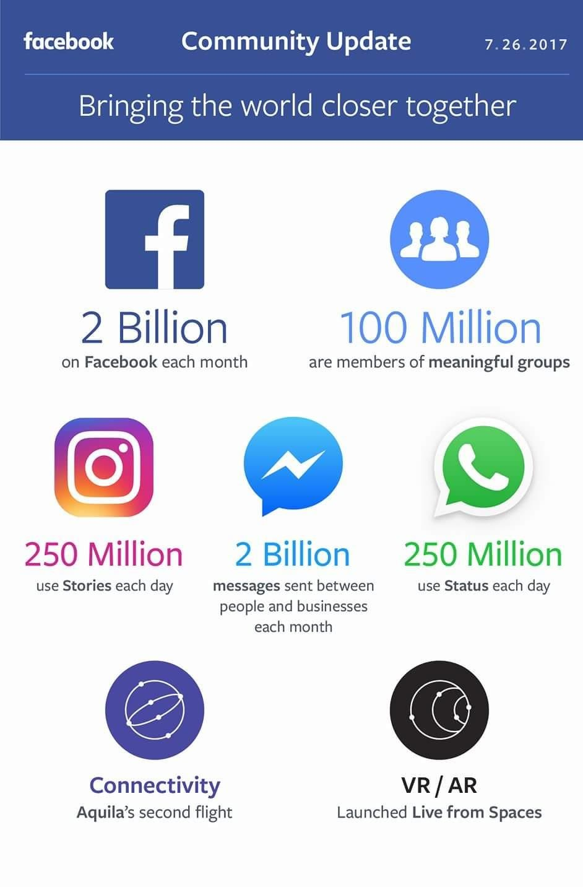
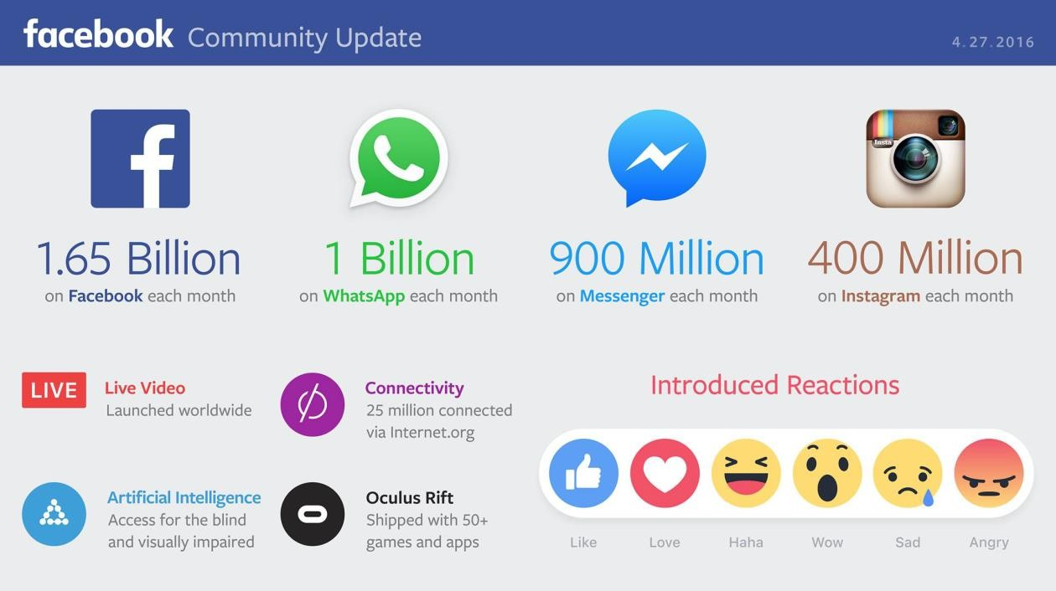
BIG DATA: Généralités
DIVERSITE ET VOLUME DES SOURCES DE DONNEES (2/4)
2017
2016
15

Slide 20
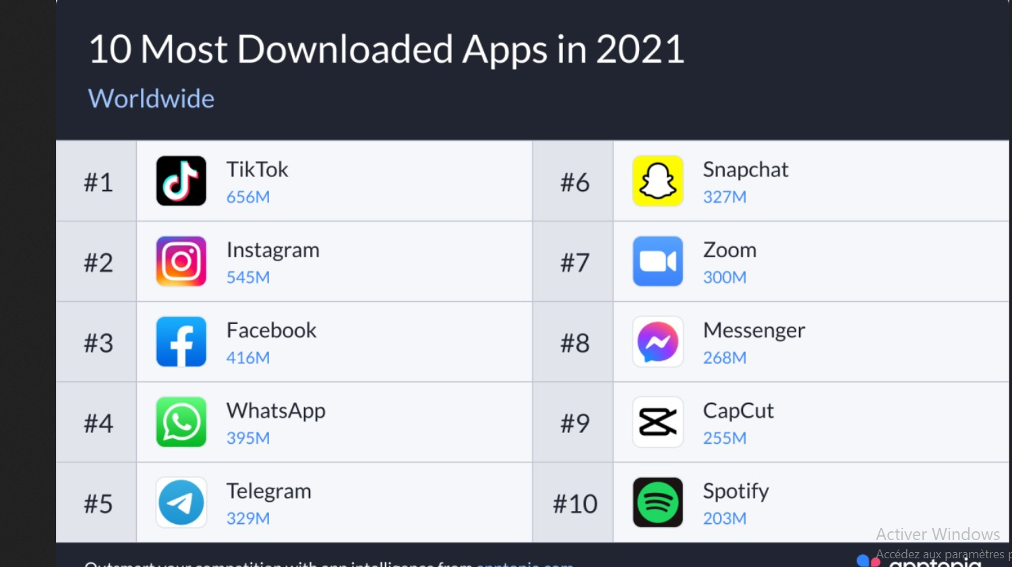
Top 10 des applications les plus téléchargées en 2021

Slide 21
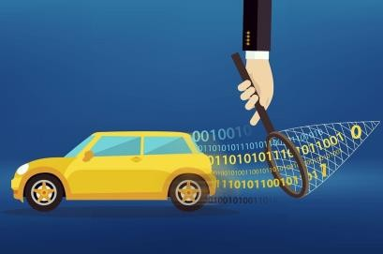
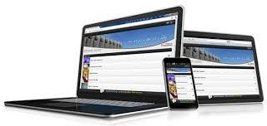
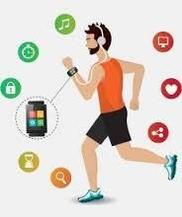
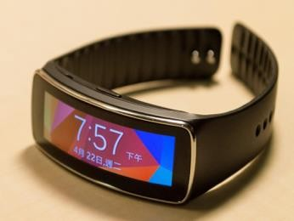
BIG DATA: Généralités
DIVERSITE ET VOLUME DES SOURCES DE DONNEES (3/4)
Outils numériques plus performants et plus connectés: ordinateurs et smartphones
Open Data
Réseaux sociaux: facebook
Données d’administrations publiques
Internet des Objets
RFID (cartes de transport, codes bar, …)
Ericsson a estimé le nombre d’objets connectés dans le monde à 50 milliards en
2020 (12 milliards en 2013)

Slide 22

BIG DATA: Généralités
DIVERSITE ET VOLUME DES SOURCES DE DONNEES (4/4)

Slide 23
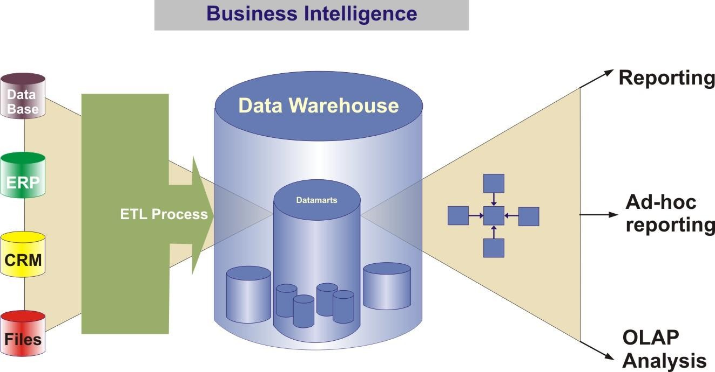
BIG DATA: Généralités
Business Intelligence (BI)

Slide 24
BIG DATA: Généralités
Quel est le problème posé par ces énormes quantités de données?
Auparavant, quand les systèmes d'application de gestion de base de données ont été réalisés, ils ont été construits avec une échelle à l'esprit (limité). Même les organisations n'ont pas été préparées à l'échelle que nous produisons aujourd'hui.
Comme les exigences de ces organisations ont augmenté au fil du temps, ils doivent repenser et réinvestir dans l'infrastructure. Actuellement, le coût des ressources impliquées dans l'extension de l'infrastructure, s’augmente avec un facteur exponentiel.
De plus, il y aurait une limitation sur les différents facteurs tels que la taille de la machine, CPU, RAM, etc. qui peuvent être mis à l'échelle (scaled up). Ces systèmes traditionnels ne seraient pas en mesure de soutenir l'échelle requise par la plupart des entreprises.

Slide 25
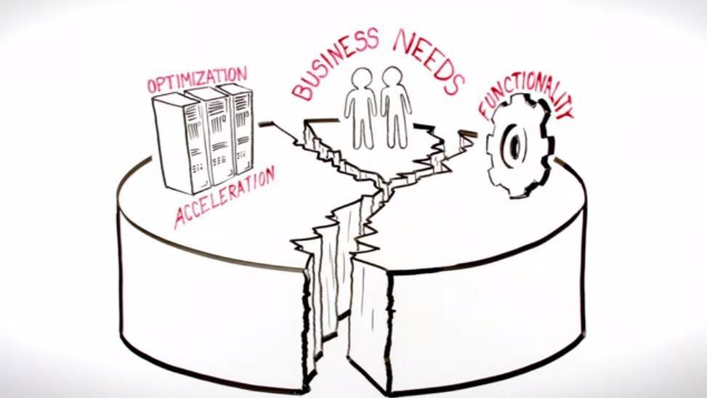
BIG DATA: Généralités
ADAPTABILITE
Dans ce nouveau contexte, les méthodes de traitement de ces données (capture, stockage, recherche, partage, analyse, visualisation) doivent être redéfinies car l’ensemble de ces données deviennent difficilement manipulables par les outils classiques.

Slide 26
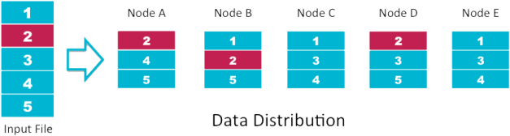
BIG DATA: Généralités
Comment le Big Data gère ces situations complexes? (1/3)
La plupart des outils et des frameworks de Big Data sont construits en gardant
à l'esprit les caractéristiques suivantes :
- La distribution des données: Le grand ensemble de données est divisé en morceaux ou en petits blocs et réparti sur un nombre N de nœuds ou de machines. Ainsi les données sont réparties sur plusieurs noeuds et sont prêtes au traitement parallèle. Dans le monde du Big Data, ce type de distribution des données est réalisé à l'aide d'un Système de Fichiers Distribués - DFS (Distributed File System).

Slide 27
BIG DATA: Généralités
Comment le Big Data gère ces situations complexes? (2/3)
Le traitement en parallèle : Les données distribuées obtiennent la puissance de N nombre de serveurs et de machines dont les données résident. Ces serveurs travaillent en parallèle pour le traitement et l'analyse. Après le traitement, les données sont fusionnées pour le résultat final recherché. (Actuellement ce processus est réalisé par MapReduce de Google)
La tolérance aux pannes: En général, nous gardons la réplique d'un seul bloc (ou chunk) de données plus qu'une fois. Par conséquent, même si l'un des serveurs ou des machines est complètement en panne, nous pouvons obtenir nos données à partir d'une autre machine ou d’un autre « data center ». Encore une fois, nous pouvons penser que la réplication de données pourrait coûter beaucoup d'espace. Mais voici le quatrième point de la rescousse.

Slide 28
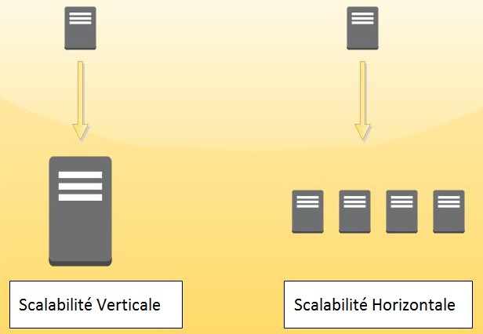
BIG DATA: Généralités
Comment le Big Data gère ces situations complexes? (3/3)
L'utilisation de matériel standard : La plupart des outils et des frameworks Big Data ont besoin du matériel standard pour leur travail. Donc nous n'avons pas besoin de matériel spécialisé avec un conteneur spécial des données « RAID ». Cela réduit le coût de l'infrastructure totale.
Flexibilité, évolutivité et scalabilité : Il est assez facile d'ajouter de plus en plus de nœuds dans le cluster quand la demande pour l'espace augmente. De plus, la façon dont les architectures de ces frameworks sont faites, convient très bien le scénario de Big Data.

Slide 29
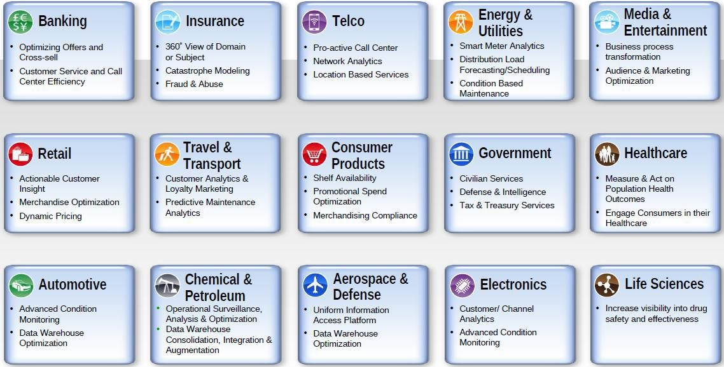
BIG DATA: Généralités
PERSPECTIVES ET DOMAINES D ’APPLICATION
Les perspectives d’utilisation de ces données sont énormes, notamment pour l’analyse d’opinions politiques, de tendance industrielles, la génomique, la lutte contre la criminalité et la fraude, les méthodes de marketing publicitaire et de vente etc …

Slide 30
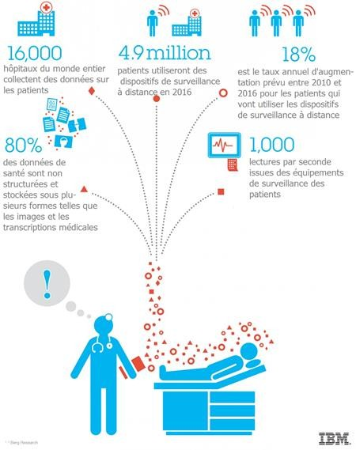
BIG DATA: Généralités
Cas d’utilisation : Santé (1/2)

Slide 31
BIG DATA: Généralités
Cas d’utilisation : Santé (2/2)
Analyse des données globales des patients et des résultats pour comparer l'efficacité des différentes interventions.
Analyse des résultats de santé d’une population pour prévoir les maladies et les épidémies, savoir les causes environnementales et prendre les prévention nécessaire dans les stages primaires.
Déploiement de systèmes d'aide à la décision clinique pour améliorer l'efficacité et la qualité des opérations.
Télésurveillance des patients. La collecte de données pour les patients souffrants de maladies chroniques et l'analyse des données résultant pour surveiller la conformité et pour améliorer les futures options de médicaments et de traitement.

Slide 32
BIG DATA: Généralités
Cas d’utilisation : Marketing (1/2)
Plus d’intelligence pour plus de ventes.
Analyse prédictive : En analysant l’historique des achats du client ou les fichiers Logs qui contiennent les pages visitées, l’entreprise peut prévoir ce que le client cherche et les mettre dans les zones des offres et publicités afin d’augmenter les achats.
Analyse des sentiments : De Nombreuses sociétés utilisent les échanges sur les réseaux sociaux comme le reflet de l’opinion publique. Celle-ci devient une nouvelle source d’informations en temps réel directement fournie par le consommateur. Les questions d’e-réputation « à quoi est associée mon image ?
» ou « comment est accueilli le nouveau produit que je viens de lancer ? » peuvent être analysées avec ces données. Le Big Data permet de prendre le pouls quasiment en direct, mesurer l’impact de sa marque, savoir comment est perçue la société par le public et anticiper les mauvaises critiques.

Slide 33

BIG DATA: Généralités
Cas d’utilisation : Marketing (2/2)
Analyse des comportements : L’analyse du comportement des clients en magasin permet d’améliorer l’aménagement du magasin, le mix produit et la disposition des produits dans les rayons et sur les étagères. Les dernières innovations ont également permis de suivre les habitudes d’achat (compter le nombre de pas effectués et le temps passé dans chaque rayon du magasin), géolocaliser en temps réel les clients,.... Les données issues des tickets de caisse, captées depuis longtemps, peuvent maintenant être analysées et révèlent les habitudes d’achat des clients.

Slide 34
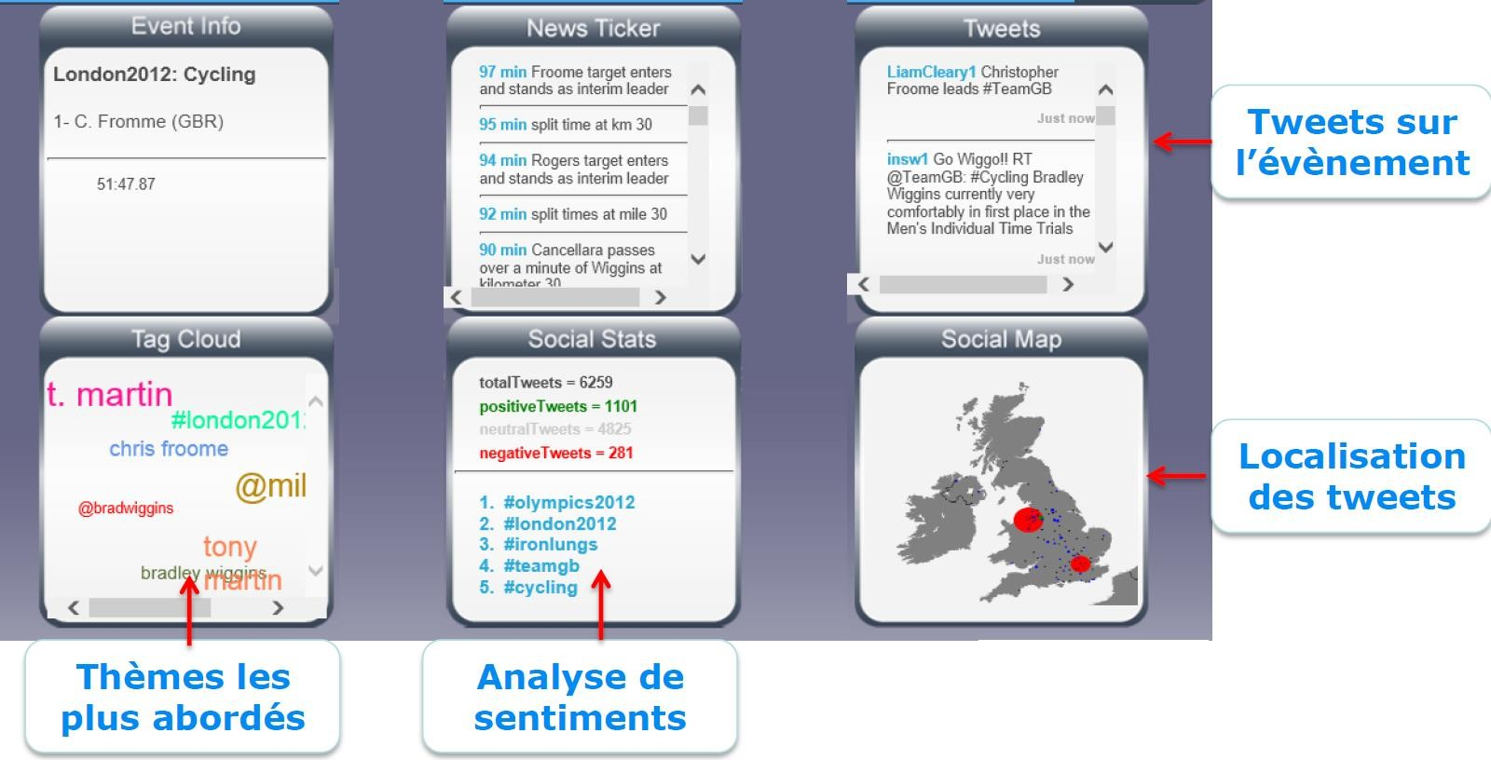
BIG DATA: Généralités
Cas d’utilisation : Analyse de tweets en temps réel

Slide 35
BIG DATA: Généralités
Cas d’utilisation : Politique
L’analyse de Big Data a joué un rôle important dans la campagne de ré- élection de Barack Obama, notamment pour analyser les opinions politiques de la population.
Depuis l'année 2012, le Département de la défense américain investit annuellement sur les projets de Big Data plus de 250 millions de dollars.
Le gouvernement américain possède six des dix plus puissants supercalculateurs de la planète.
La National Security Agency est actuellement en train de construire le Utah Data Center. Une fois terminé, ce data center pourra supporter des yottaoctets d’information collectés par la NSA sur internet.
En 2014, SIGMA conseil a utilisé le Big Data pour donner l’estimation du
résultat de vote préliminaire en Tunisie.

Slide 36
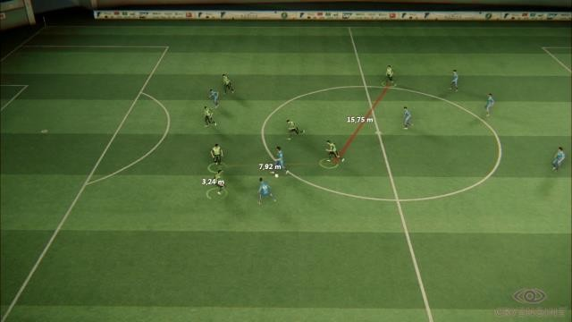
BIG DATA: Généralités
Cas d’utilisation : Sport (1/2)
La première source de données recueillie s’appuie sur des capteurs intégrés aux protège-tibias ou aux chaussures. Ces minuscules composants remontent des informations biométriques sur les joueurs :
la distance parcourue
les vitesses en sprint
les accélérations
le nombre de ballons touchés
le rythme cardiaque, etc.
→ A terme et quand l’analyse en temps réel sera réellement possible, on peut très bien imaginer qu’une alerte remonte lorsqu’un joueur fatigue afin que l’entraîneur le remplace.
35

Slide 37
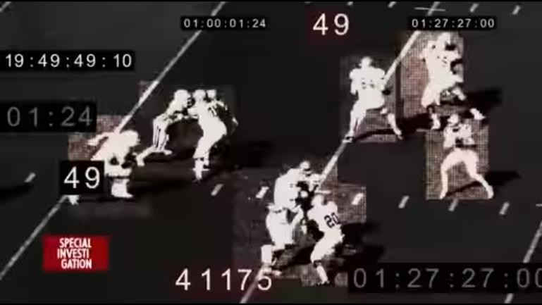
BIG DATA: Généralités
Cas d’utilisation : Sport (2/2)
Une deuxième source de récolte de données provient de caméras installées en hauteur autour du terrain. Tous les déplacements des joueurs et leurs positions les uns par rapport aux autres sont ainsi filmés et enregistrés. Lors de son débriefing, le tacticien peut ainsi comparer plusieurs fois par match la position géométrique de son équipe au moment des temps forts, quand l’équipe se montre offensive, s’ouvre des occasions et marque des buts.
Le tacticien a également la capacité d’analyser le comportement de son équipe en fonction de la réaction de l’équipe concurrente. Ces données peuvent ensuite être agrégées avec d’autres sources telles que l’historique des matchs joués ou les données recueillies pendant les entraînements.

Slide 38
BIG DATA: Généralités
Cas d’utilisation : Sécurité publique (1/2)
Aujourd’hui, avec le Big Data, la vidéosurveillance va beaucoup plus loin : elle permet d’analyser automatiquement les images et les situations, de croiser les informations, et d’envoyer des alertes.
Cette analyse de vidéo avancée est utilisée en particulier pour :
o la sécurité du trafic (routier, ferroviaire, maritime et aérien)
o la protection des espaces et des bâtiments publics
o la sécurité personnelle.
Il est aujourd’hui possible à travers l’analyse des images vidéo de faire de :
o la reconnaissance d’objets et de mouvements
o la lecture de plaques minéralogiques
o la détection de véhicule non autorisé
o la reconnaissance faciale
o l’auto-surveillance avec possibilité de déclenchement d’alertes ou autres actions automatisées.

Slide 39

BIG DATA: Généralités
Cas d’utilisation : Sécurité publique (2/2)
A titre d’exemple la ville de Londres avait, quant à elle, mis en place un système de reconnaissance faciale lors des jeux olympiques de 2012 organisés dans la capitale, afin de lutter contre le terrorisme pour lequel l’alerte était à son maximum.

Slide 40

BIG DATA: Acteurs et Solutions
Les grands acteurs du web tel que Google, Yahoo, Facebook, Twitter, LinkedIn … ont été les premiers à être confrontés à des volumétries de données extrêmement importantes et ont été à l’origine des premières innovations en la matière portées principalement sur deux types de technologies :
Les plateformes de développement et de traitement
des données (GFS, Hadoop, Spark,…) [
Les bases de données (NoSql)

Slide 41
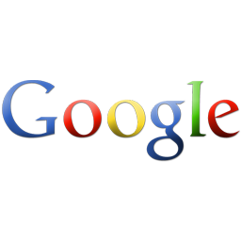


BIG DATA: Historique
Historique : Big Data, Google : Le système de fichier GFS
Pour stocker son index grandissant quelle solution pour Google ?
Utilisation d’un SGBDR ?
Problème de distribution des données
Problème du nombre d’utilisateurs
Problème de Vitesse du moteur de recherche
Invention d’un nouveau système propriétaire : GFS ( Google File Système) en 2003

Slide 42
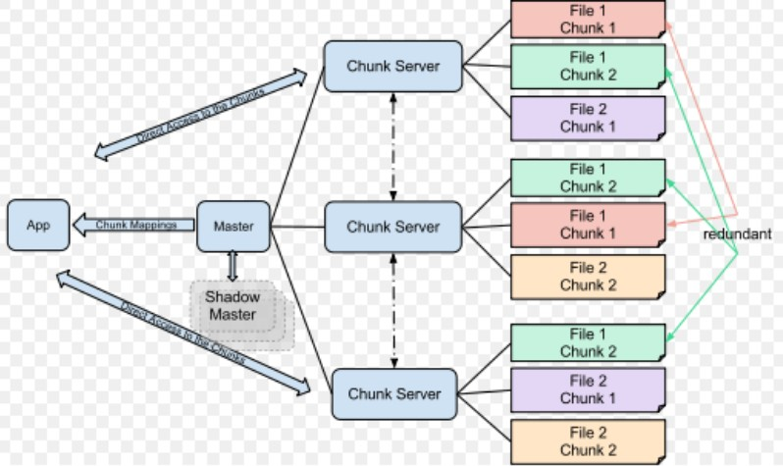
BIG DATA: Historique
Historique : Big Data, Google : Le système de fichier GFS

Slide 43
BIG DATA: Historique
Historique : Big Data, Comment exploiter ce système de fichier ?
La notion de Big Data est intimement lié à la capacité de traitements de
gros volumes.
Le premier Article a été publié en 2004 : Jeffrey Dean and Sanjay
Ghemawat
MapReduce : Simplified Data Processing on Large Clusters
C’est un algorithme inventé par Google, Inc afin de distribuer des
traitements sur un ensemble de machines avec le système GFS.
Google possède aujourd'hui plus de 1 000 0000 de serveurs
interconnectés dans le monde.

Slide 44




BIG DATA: Les Acteurs de l’Open Source
Les contributeurs de l’implémentation Libre et Open Source :
Ces entreprises ont décidé d’ouvrir leurs développements internes
au monde Open Source.
Un certains nombre de ces technologies comme « Hadoop » et
« Spark » font partie de la fondation Apache et ont été intégrés aux offres de « Big Data » des grands acteurs tel que IBM, Oracle, Microsoft, EMC …

Slide 45
BIG DATA: Plateforme – Technologies - Outils
Société | Technologie développée | Type de technologie
Google | Big Table | Système de base de données distribuée propriétaire reposant sur GFS (Google File System). Technologie non Open Source, mais qui a inspiré Hbase qui est Open Source.
 | MapReduce | Plate-forme de développement pour traitements distribués
Yahoo | Hadoop | Plateforme Java destinée aux applications distribuées et à la gestion intensive des données. Issue à l’origine de GFS et MapReduce.
 | S4 | Plateforme de développement dédiée aux applications de traitement continu de flux de données.
Facebook | Cassandra | Base de données de type NoSQL et distribuée.
 | Hive | Logiciel d’analyse de données utilisant Hadoop.
Twitter | Storm | Plateforme de traitement de données massives.
 | FockDB | Base de données distribuée de type graphe.
LinkedIn | SenseiDB | Base de données temps réel distribuée et semi-structurée.
 | Voldemort | Base de données distribuée destinée aux très grosses volumétries.
Tableau : Quelques technologies Open Source du Big Data
44

Slide 46
BIG DATA: Plateforme – Technologies - Outils
Processing
Hadoop, Hive, Pig, mrjob, Caffeine
NoSQL Databases
Hbase, MongoDB, Vertica, Cassandra, Neo4j, etc.
Servers
EC2, Google App Engine, Elastic, Beanstalk, Heroku
Analytics
R, SAS, Python scikit-learn, Spark MLLib, Apache Mahout
Search
Solr/Lucene, ElasticSearch

Slide 47
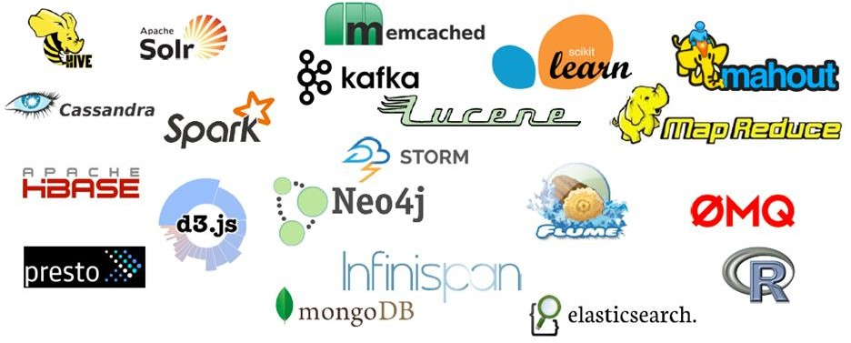
BIG DATA: Plateforme – Technologies - Outils

Slide 48
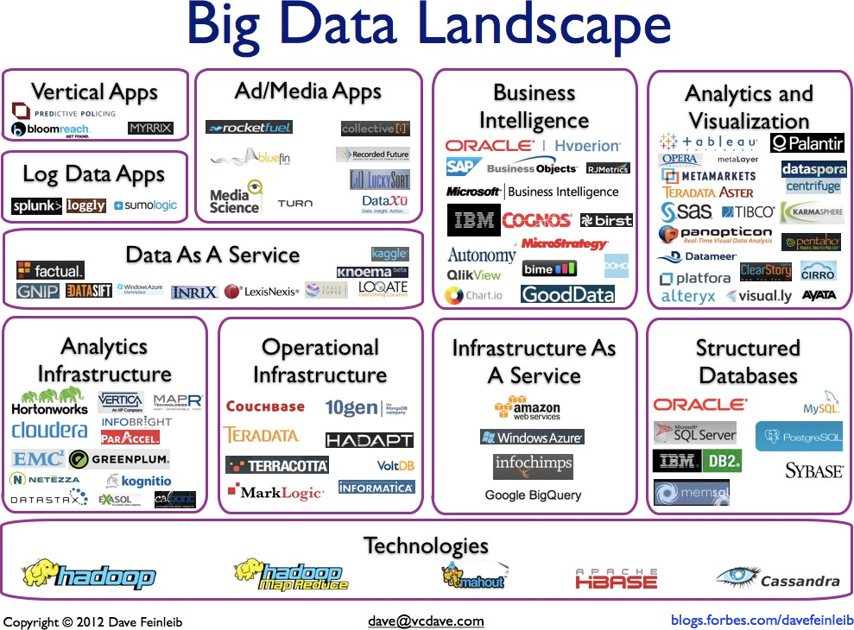
BIG DATA Landscape (1/3)

Slide 49
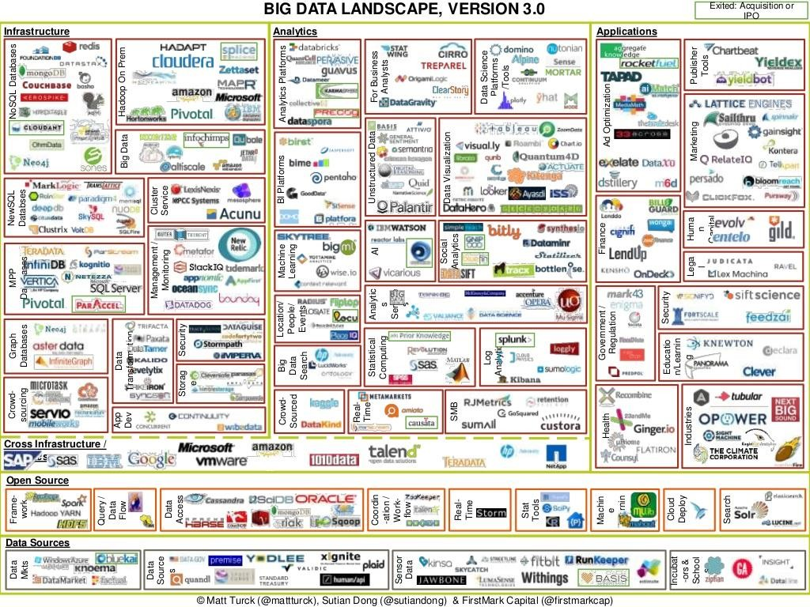
BIG DATA Landscape (2/3)

Slide 50
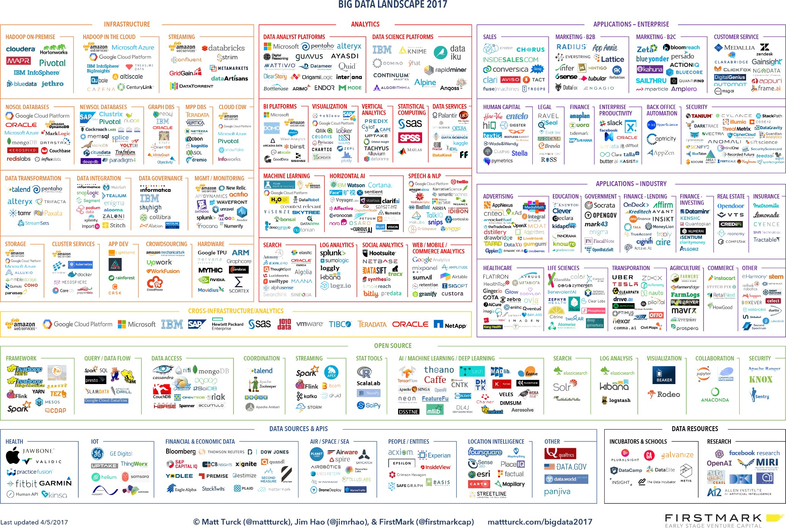
BIG DATA Landscape (3/3)

Slide 51
BIG DATA: Conclusion
Nous sommes actuellement dans l'ère de la production massive de données. D'une part, les applications génèrent des données issues des logs, des réseaux de capteurs, des rapports de transactions, des traces de GPS, etc. et d'autre part, les individus produisent des données telles que des photographies, des vidéos, des musiques ou encore des données sur l'état de santé (rythme cardiaque, pression ou poids).
Un problème se pose alors quant au stockage et à l'analyse des données. La capacité de stockage des disques durs augmente mais le temps de lecture croît également. Il devient alors nécessaire de paralléliser les traitements en stockant sur plusieurs machines.
Plusieurs solutions, inspirées des solutions de Google, ont été proposées. Hadoop est la solution la plus répondue au monde de BigData. Cette solution sera détaillée dans le chapitre suivant.

Slide 52
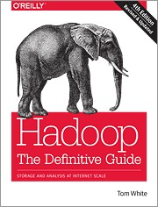
Sources
Cours
Big Data Analytics – Lesson 1: What is Big Data , IBM, Big Data
University
Intro to Hadoop and MapReduce , Coursera, Udacity
Articles
“Data scientist : The sexiest Job of the 21th Century” T.H. Davenport, DJ. Patil, Harvard Business Review.
Bernard Marr, “Big Data: The 5 Vs Everyone Must Know”, LinkedIn
Livres
Hadoop: The Definitive Guide, Tom White, O'Reilly Media.

